Slide 1
Módulo III | Clase 6
Análisis exploratorio de datos: Continuación

Slide 2
¿Ponemos a grabar el taller?

Slide 3
¿Qué vamos a ver hoy?
Valores faltantes
Filtrado de Outliers
Práctica: explorando los datos

Slide 4
VALORES FALTANTES

Slide 5

Valores Faltantes
Los valores faltantes son aquellos que para una variable determinada no están presentes en algunas filas o patrones. Suele ser común encontrarlos en datasets del mundo real y representan un desafío para los data scientists.

Slide 6
Tipos de valores faltantes
MCAR (missing completely at random) la probabilidad para todas las instancias es la misma y no depende de las medidas de otras variables. (Encuesta)
MAR (missing at random): depende de la información observada. (Volumen de precipitaciones)
MNAR (missing not at random) está relacionada con los valores perdidos. (Salario elevado)

Slide 7
Valores faltantes
No hay una manera perfecta de manejar los valores faltantes.
Observar no solo la cantidad de datos faltantes sino también su patrón.

Slide 8


Estrategias
Si la recogida de datos no se ha realizado de forma aleatoria introduce sesgo.
En el caso de que haya mucho patrones con datos faltantes, podría reducir considerablemente la cantidad de filas disponibles
C
MNAR
B
MAR
Análisis específico.
Usar categorías adicionales
A
MCAR
Imputación basada en otras variables.
Método de imputación múltiple
Eliminación de filas/columnas.
Imputación simple

Slide 9

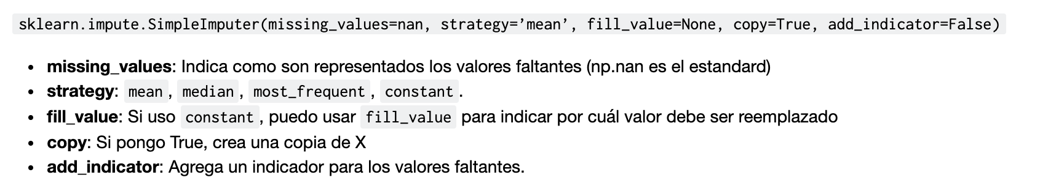

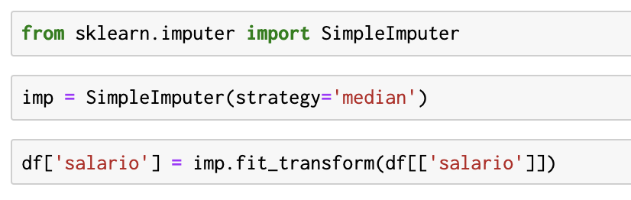
Herramientas

Slide 10
OUTLIERS

Slide 11
Outliers
Un outlier es una observación extrema en una muestra estadística que puede afectar potencialmente a la estimación de los parámetros de la misma.

Slide 12
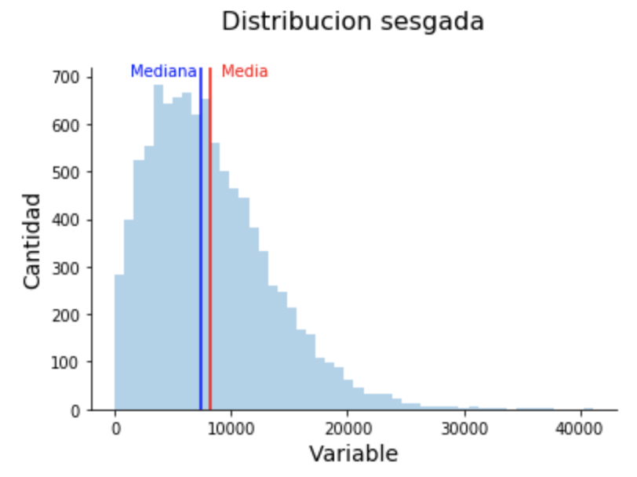
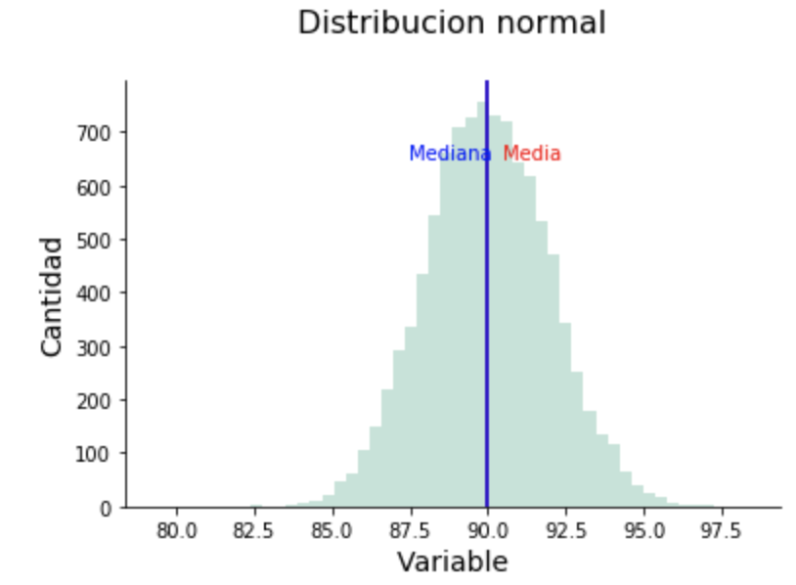
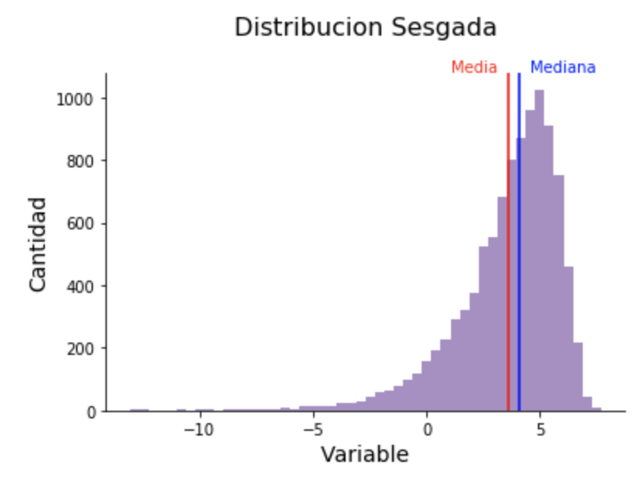
Distribución de una variable
Existen métodos para poder filtrar outliers. La distribución de la variable determinará qué estrategia es más apropiada usar.

Slide 13

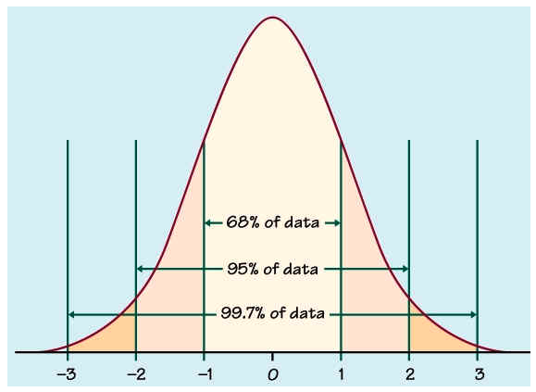
Estrategia z-score
El z-score es una forma de describir los datos en términos de su relación con la media y el desvío estándar. El objetivo es eliminar todos aquellos valores que están muy lejos de cero (media mu), normalmente a 3 0 -3 desvíos estándar.
Fórmula

Slide 14
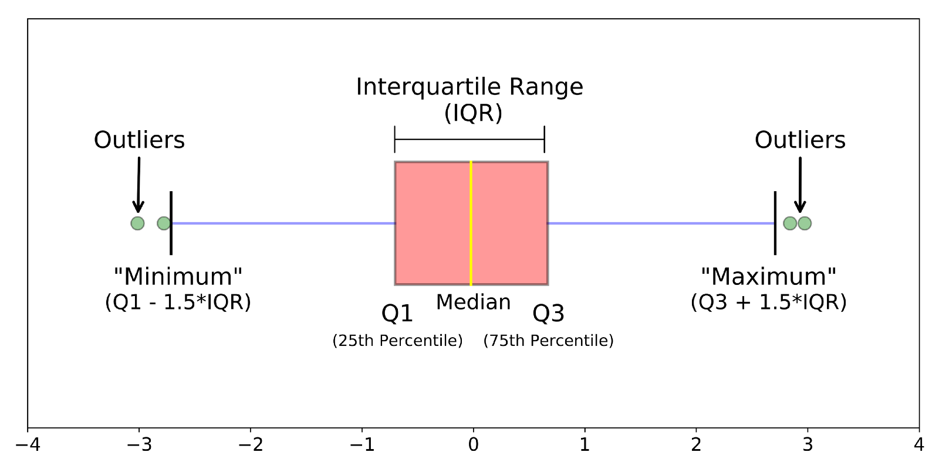
Rango intercuartílico

Slide 15
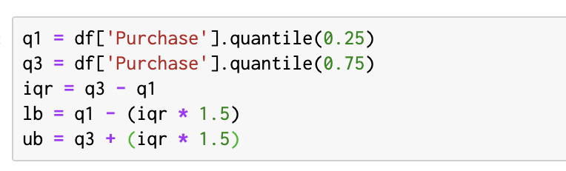
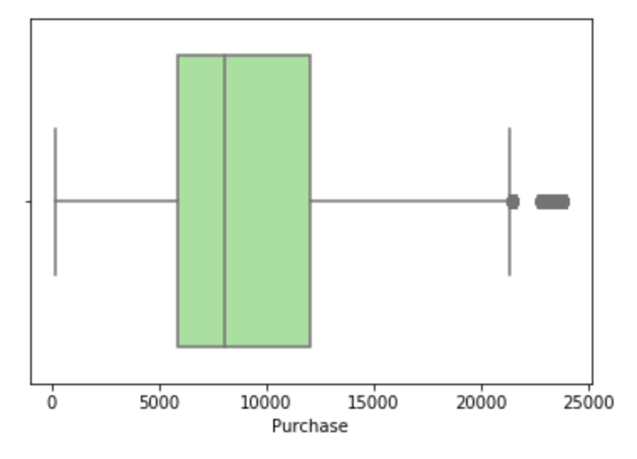
Rango intercuartílico
Rango intercuartílico (RIC) es la diferencia entre el tercer y el primer cuartil de una distribución. Es una medida de la dispersión estadística. El objetivo es eliminar todos aquellos valores menores al primer cuartil menos 1.5 veces el RIC o mayores al tercer cuartil más 1.5 veces el RIC.

Slide 16
Descanso
Nos vemos en 10 minutos

Slide 17
Sección práctica:
Aprendemos sobre datos faltantes y Outliers en la Notebook 9

Slide 18

Sala general:
Valores faltantes y outliers
Trabajamos con la Notebook 9
Demostraremos cómo manejar datos faltantes y filtrar outliers.

Slide 19
¿Alguna consulta?

Slide 20
Sección práctica:
Exploramos los datos con la Notebook 10

Slide 21
Trabajamos en salas

Slide 22

Trabajamos en salas de zoom
Exploración de datos
Trabajaremos con la Notebook 10
En los grupos establecidos, aprendemos cómo explorar y visualizar los datos
50 minutos de actividad

Slide 23
Descanso
Nos vemos en 10 minutos

Slide 24
Sala general:
Descripción y visualización
Trabajamos con la Notebook 10
Revisamos los ejercicios realizados en la notebook 10

Slide 25


Desafío 7
Para la siguiente clase:
Practicar en Pandas el manejo de datos faltantes y outliers. Llevar lo visto a su proyecto final.

Slide 26
Desafío 8
Para la siguiente clase, comenzar a aplicar a su tema y dataset la práctica vista en clase:
Describir y visualizar los datos en Pandas
Manejo de faltantes y outliers

Slide 27
¿Alguna consulta?

Slide 28
¡Muchas gracias!

